Slide 1
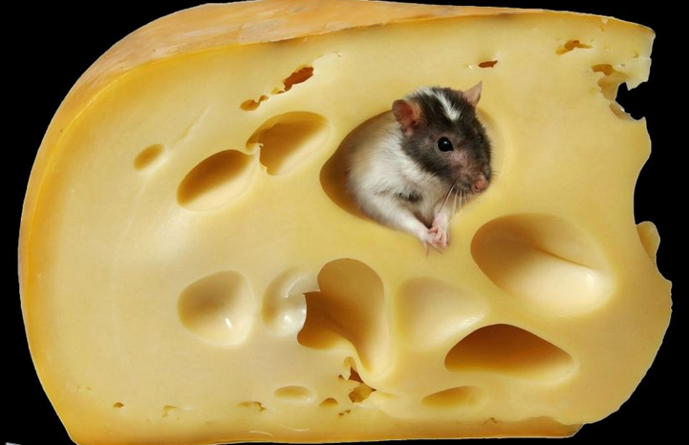
Metodika V. Jak se prokousat teoretickým textem? I. S pomocí emocí: Samuel P. Huntington, Clash of Civilisations II. S pomocí analýzy: Texty naších badatelů – problémy a výzvy

Slide 2
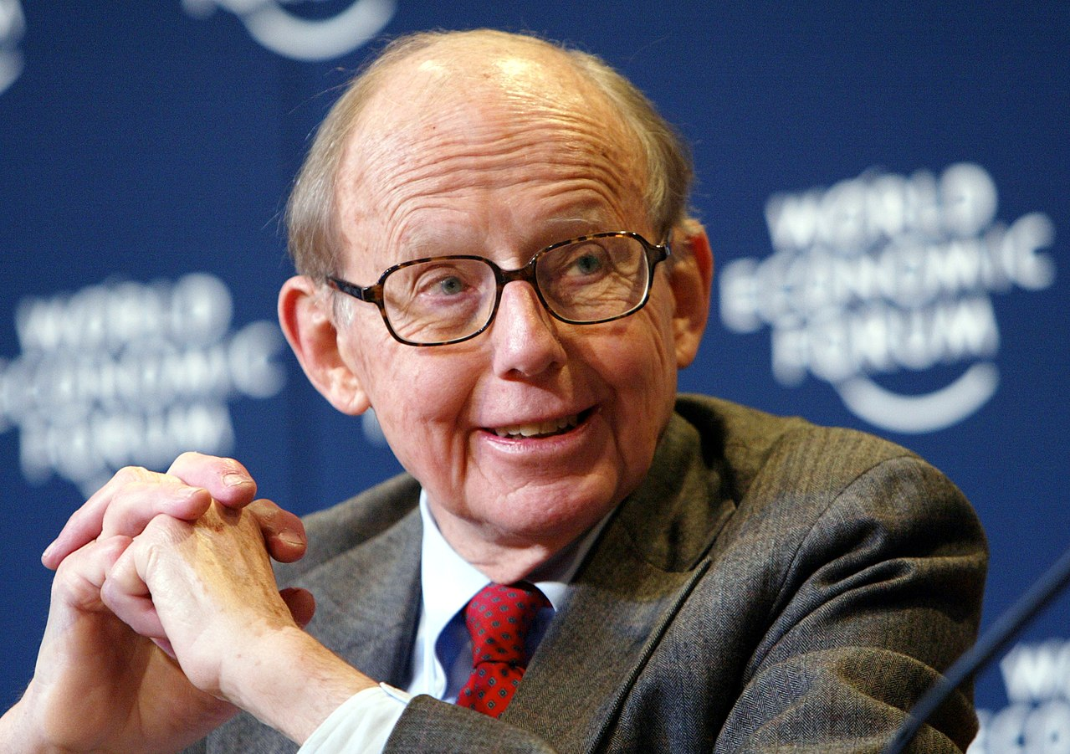
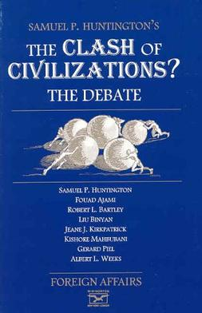
I. Samuel P. Huntington, Clash of Civilisations? – kontroverze o textu
Samuel P. Huntington
*1927 – +2008
americký politický teoretik, bývalý poradce amerického prezidenta Jimiho Cartera
Promoce a profesura na Univerzitě v Harvardu (po roce 1950)
Skoumal vztahy mezi
armádou a civilními
institucemi, politické vývoje,
různé státní pořádky
Významná díla:
- Political Order in Changing Societies (1968) (důležitost fungujícího státního řádu ve vývojových, zemích, nezávislý na politickém systému, na pozadí vietnamské války)
- Clash of Civilizations (1996)
- The Hispanic Challenge (2004)

Slide 3
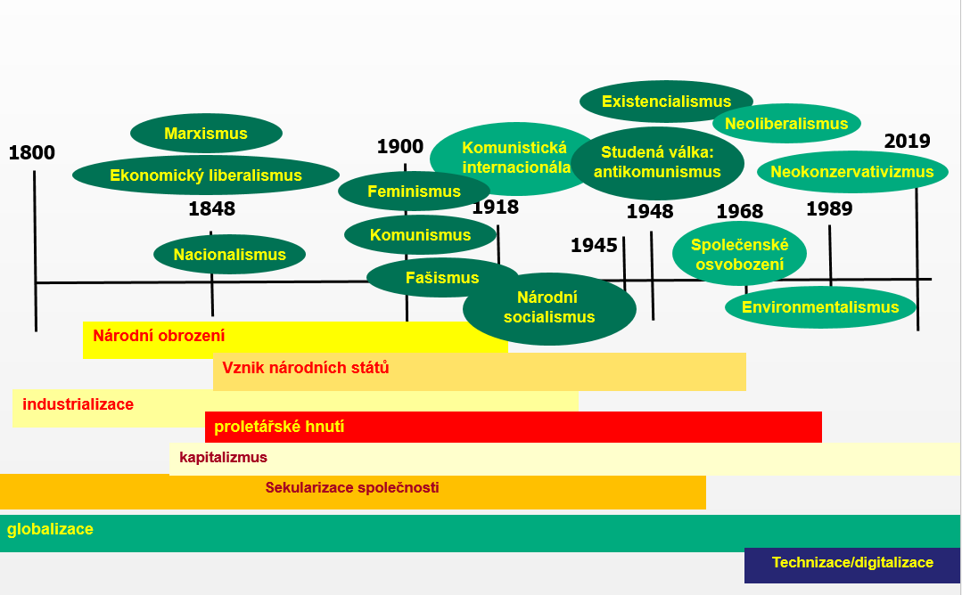
Dynamika a vlivy na metodické myšlení
a hlavní ideologické proudy
Samuel P. Huntington, Clash of Civilisations

Slide 4
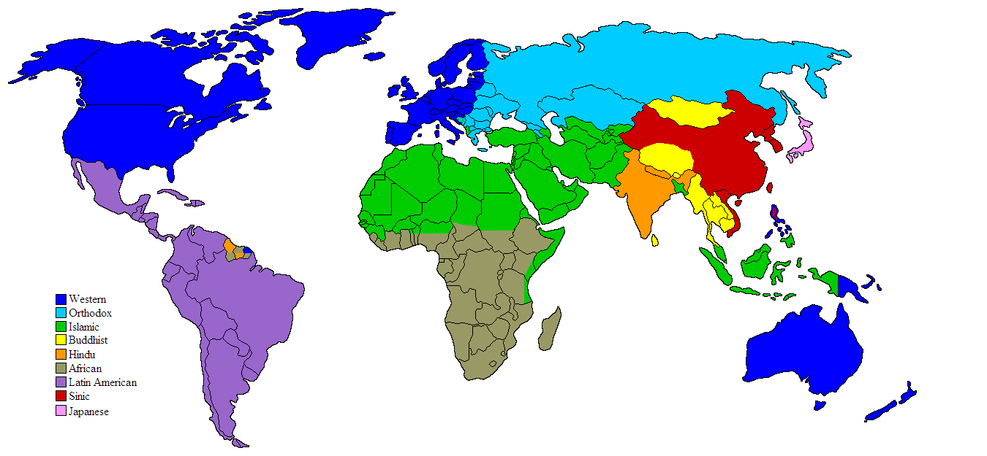
Dělení světa na „civilizace“ podle Samuela S. Huntingtona
z knížky „clash of civilisations“ (střet civilizací)

Slide 5
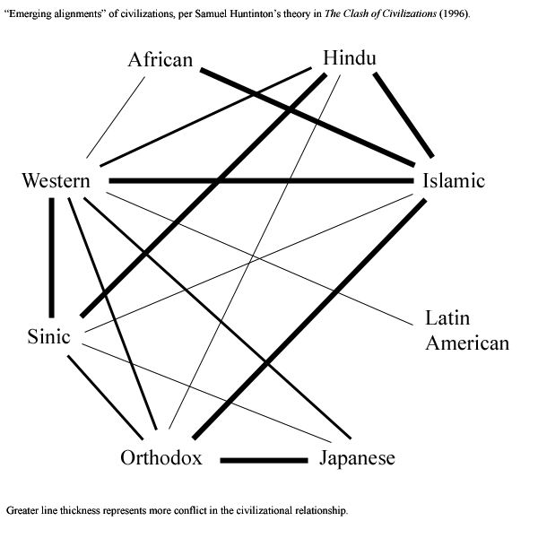
Pravděpodobnost střetu
mezi civilizacemi
z knížky „clash of civilisations“ (střet civilizací)

Slide 6
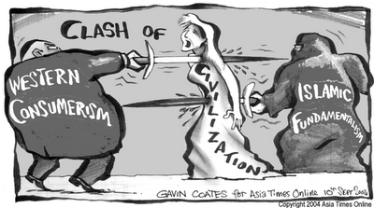
Huntingtonovy hlavní teze
z knížky „clash of civilisations“ (střet civilizací)
Západ má kulturní primát ve světě (liberálně-demokratické státy), opírá se o křesťanskou civilizaci (katolicko-protestantskou), nebo též o rusky-ortodoxní (bývalé státy sovětského svazu). Způsobil vznik mezinárodních institucí (spojené národy atd.).
Lpění západu na „demokratizaci“ celého světa je naivní: vede pouze k dalšímu vyhrocení mezi západem (křesťanským) a východem (čína/islam), který nabývá na ekonomické síle.
Islámské státy mají velký demografický růst (Iran atd.), který povede k expanzi, která bude rušit vývoj ostatních civilizací (křesťanskou, čínskou, ortodoxní, Africkou). Hranice islámské civilizace mají „krvavé hranice“.
Civilizační konflikty jsou mimořádně časté mezi muslimskými a nemuslimskými civilizacemi („krvavé hranice“). Tento konflikt je historický a sahá zpět do dob španělské rekonkvisty.
Proč dochází mezi křesťany a islámem ke konfliktům:
- Obe náboženství jsou založené na misií
- Jsou přesvědčeni, že jenom jejích náboženství je správné
- Obě zastupují univerzální hodnoty

Slide 7
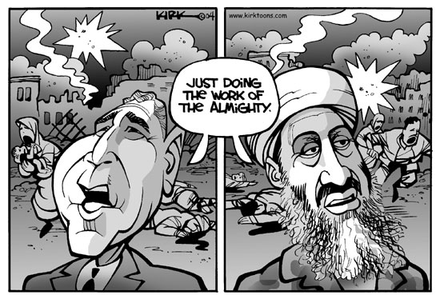
Huntingtonovy hlavní teze
z knížky „clash of civilisations“ (střet civilizací)
Proč musí dojít k střetu civilizací?
1. Kulturní – náboženské – rozdíly mezi jednotlivými kulturami jsou moc velké a
vznikly přes spoustu staletí.
2. Svět se zmenšuje, tím pádem se stávají důležitější rozdíly mezi kulturami,
narůstá povědomí pro vlastní kulturu.
3. Ekonomický růst odcizuje lidi vlastní identitě. Dochází k návratu náboženství,
které se stávají novou, nadstátní bázi pro tuto identitu.
4. Protikladný vývoj mezi západní civilizaci a východními civilizacemi.
5. Kulturní rozdíly se nemění tak rychle jako politické či ekonomické vývoje.
6. Zesílení regionální ekonomiky. Ta ale funguje pouze, když je zakotvena v
kulturní identitě (náboženství… ).

Slide 8
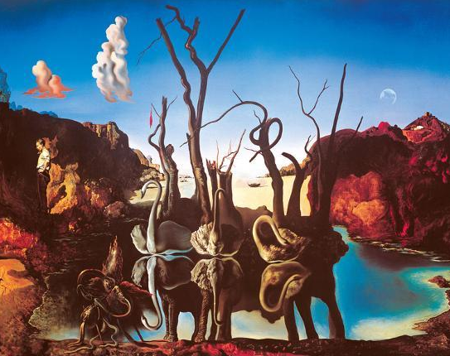
II. Texty naších badatelů
Aneb: kdo už čte dobrovolně
teoretiky?
problémy…
…a výzvy
„Science slam“
5. min reflexe
- Pokuste se vašemu publiku přiblížit hlavní tezi z textu vašeho myslitele
co nejvtipnějším způsobem
- Máte na to minutu a rekvizity….

Slide 9
III. Další postup (26.11.)
Handout (papír do ruky), 2 str.
obsahuje:
- krátkou biografií badatele/badatelky
- fotky/grafy
- nejdůležitější díla
- vámi vybraný text, o čem je (krátké shrnutí v tezích)
- úryvek, který Vás zaujal a který chcete představit kolegům
- Vaše jméno

